Slide 1
S-1000 Bæredygtighed og forretningsudvikling
Nyt udvalg fra 2022
Infomøde den 26. november 2022

Slide 2

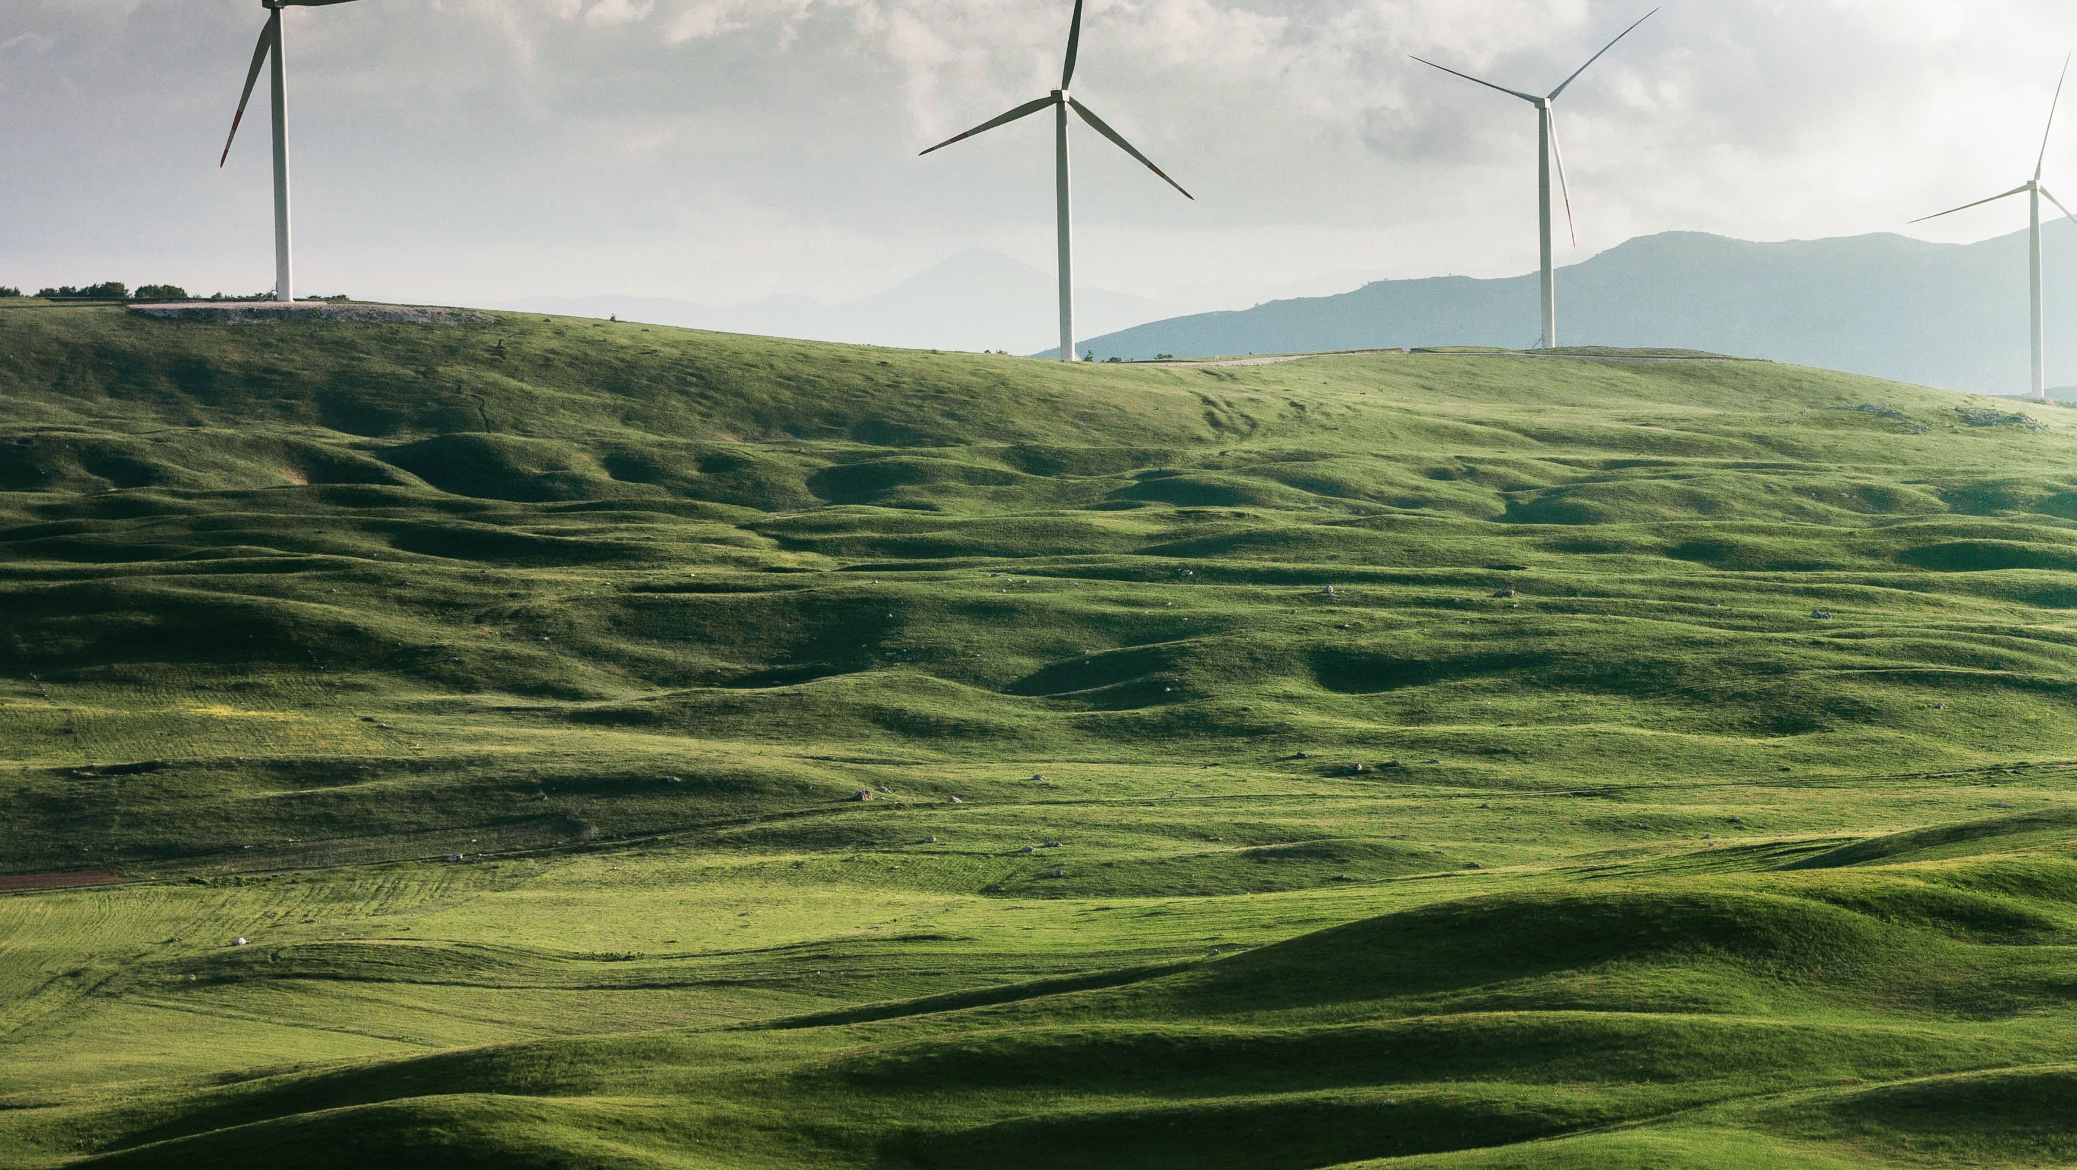




Program
Baggrund for udvalget/emner og struktur
Fordele ved at deltage
Kom godt fra start
Hvad skal du være opmærksom på
Fælles forum for ledelsessystemer – baggrund og formål
Hvordan bliver jeg en del af udvalget
Spørgsmål
Notes:
Program for webinar
Baggrund for udvalget/emner og struktur
Fordele ved at deltage
Kom godt fra start
Hvad skal du være opmærksom på
Fælles forum for ledelsessystemer – baggrund og formål
Hvordan bliver jeg en del af udvalget
Spørgsmål

Slide 3







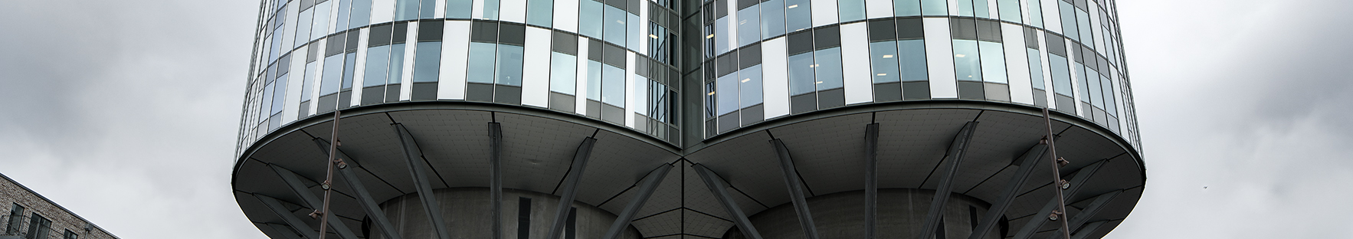
Hvem er Dansk Standard
Om Dansk Standard
Danmarks officielle standardiseringsorganisation
Erhvervsdrivende fond, grundlagt i 1926
168 medarbejdere (jan. 2021)
Erhvervspolitisk partnerskab med Erhvervsministeriet
Vi er medlem af:
Notes:
Logoer opdelt i:
MMD + ETA
ISO, IEC mv….

Slide 4



Dansk Standard – en stærk aktør i et europæisk og globalt standardiseringsnetværk
Om Dansk Standard
ISO har 165 medlemslande ud af 194 lande i verden.
Mere end 100.000 deltagere i over 3.000 arbejdsgrupper.
Behovet for en fælles indsats der kan skabe bæredygtige løsninger har aldrig været større. For at sikre kompatibilitet i løsningerne er en del af svaret, at udvikling af nye teknologier og produkter baseres på internationale standarder.

Slide 5
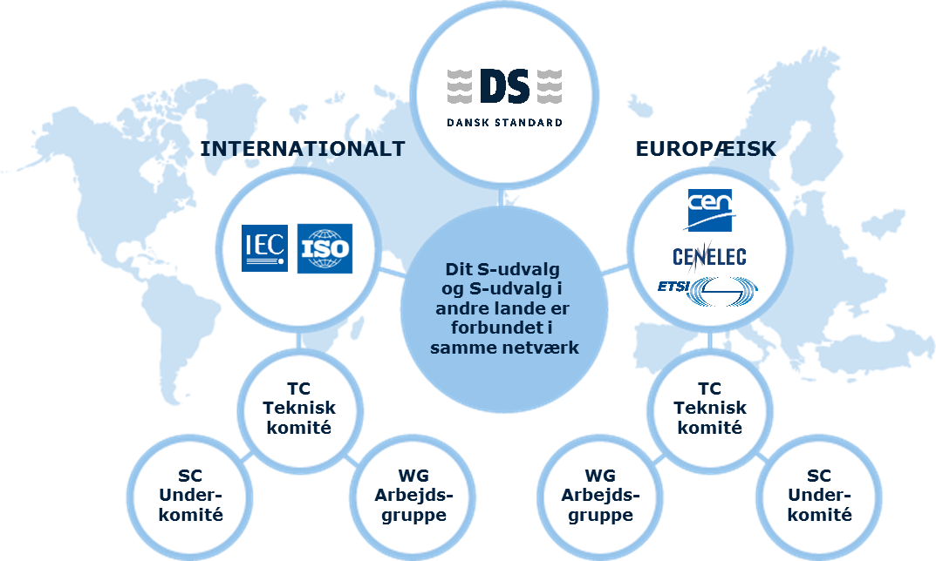
Struktur

Slide 6
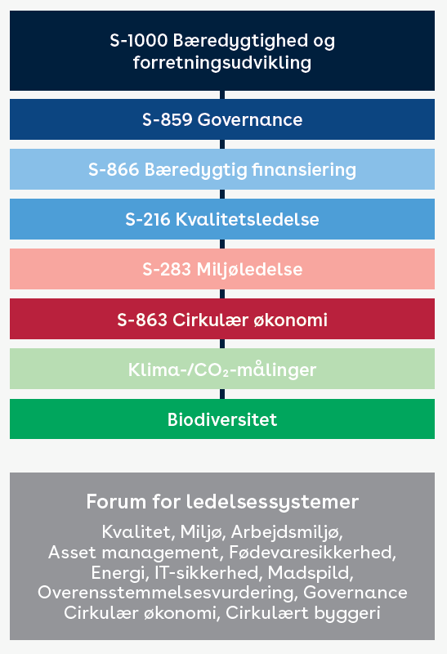
Struktur

Slide 7

Emner under S-1000
Kvalitetsledelse (S-216)
Miljøledelse (S-283)
Governance (S-859)
Cirkulær økonomi (S-863)
Bæredygtig finansiering (S-866)

Slide 8
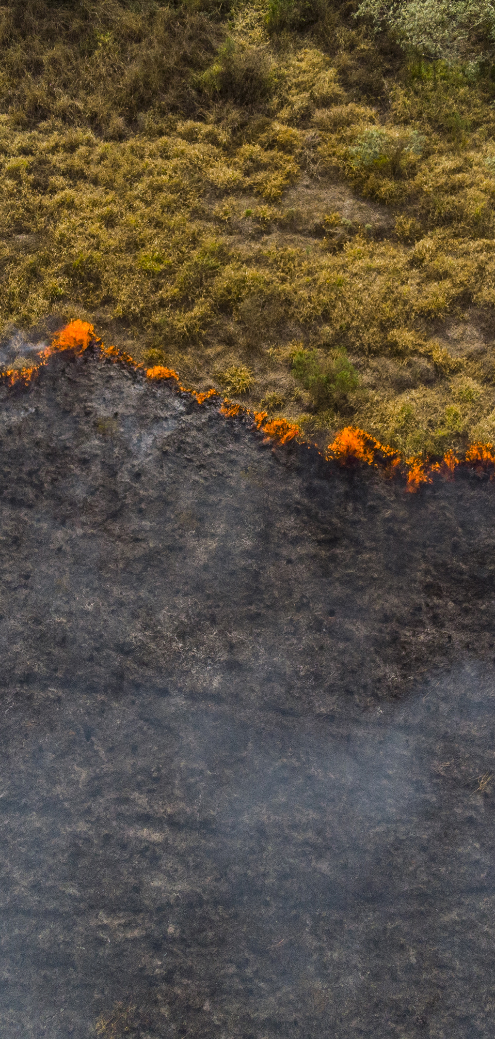
Deltagelse giver mig:
Bred viden om, hvad der sker standardiseringsmæssigt inden for bæredygtighed og forretningsudvikling
Mulighed for indflydelse på en lang række standarder – og dermed mulighed for påvirkning af kommende markedskrav og forventninger
Viden om nye krav og tendenser, der er på vej nationalt og internationalt
Adgang til nationale og internationale netværk af eksperter med bred og dyb viden og en bred vifte af emner
Let overblik over igangværende emner
Mulighed for at prioritere mine præferencer ud fra en række mulige emner
Mulighed for at skabe et netværk og diskussion af emner i en bred gruppe
Koordinering af emner og samarbejder på tværs af flere fagområder
Viden om hvad der sker inden for andre ledelsesstandarder

Slide 9

Miljøledelse
17 medlemmer
Divers gruppe
Fokus på
Miljøledelse
LCA
CO2
Biodiversitet
Klimaændringer
Følger bl.a.
ISO/TC 207 Environmental management
ISO/TC 265 Carbon dioxide capture, transportation, and geological storage
ISO/TC 331 Biodiversity
CEN/TC467 Climate Change

Slide 10

Kvalitetsledelse
7 medlemmer
Fokus på
Kvalitetsledelse
Risikoledelse
Robusthed
Følger bl.a.
ISO/TC 176 Quality Management and Quality Assurance
ISO/TC 262 Risk Management
ISO/TC 292 Security and resilience og ISOTC292 (isotc292online.org)

Slide 11

Governance
5 medlemmer
Fokus på
Anti-korruption
Whistleblowing
Compliance
Efficiency measurement
Internal investigations
Følger:
ISO/TC 309 Governance of organizations

Slide 12

Cirkulær økonomi
15 medlemmer i det danske udvalg
Fokus på:
Framework and principles
Business model and value chains
Measuring circularity
Product circularity Datasheet (PCDS)
Følger:
ISO/TC 323 Circular economy

Slide 13

Bæredygtig finansiering
1 medlem
Område med stigende aktivitet og bevågenhed
Fokus:
Framework and principles
Terminologi (TR 32210)
Investments and financing activities related to climate
Taxonomi
Følger:
ISO/TC 322 Sustainable Finance
Notes:
Provide support to relevant ISO standards eg in asset management, governance and environmental performance eg evaluation for Green Debt Instruments (ISO14030 series)
Framework for assessing and reporting investments and financing activities related to climate (ISO14100)

Slide 14
Du har efter ønske og behov dermed adgang til:
alle dokumenter inden for scopet af de 5 områder
alle de færdige standarder under alle 5 områder
at deltage i hovedudvalgsmøder og tema-møder
at kommentere på alle forslag til standarder
at deltage i TC, SC og WG møder inden for de valgte udvalg
at deltage i det tværgående forum for ledelsesstandarder.

Slide 15

Forum for ledelsessystemer
I Forum for ledelsessystemer vil vi på tværs af alle udvalg med ledelsessystemstandarder 1 gang årligt arrangere et møde/minikonference med tværfaglige emner, som fx risk based thinking tolkning og udfoldelse, rammer og vilkår, metoder og beviser.
Åbent for alle medlemmer af udvalg med ledelsessystemer

Slide 16
S-1000 Bæredygtighed og forretningsudvikling
Horten Advokatpartnerselskab
KEA - Københavns Erhvervsakademi
Kimconsult.Dk
Kolding kommune
Logitrans A/S
Lyreco Danmark A/S
2.-0 LCA Consultants ApS
Miljømærkning Danmark
Miljø- og Fødevareministeriet
Miljøstyrelsen
Novo Nordisk A/S
Novozymes A/S
Plastindustrien i Danmark
PricewaterhouseCoopers
Rambøll Energy
Red Barnet
Shakirabedoya
SikkerhedsBranchen
TAPFREELANCE ApS
Transparency International Danmark
VELUX A/S
VedvarendeEnergi
Aalborg Universitet
A.P. Møller Mærsk A/S
Bureau Veritas Certification Denmark A/S
Danfoss Drives A/S
Danmarks Grønne Investeringsfond
Danmarks Meteorologiske Institut
Danmarks Naturfredningsforening
Dansk Brand- og sikringsteknisk Institut
Energysolution A/S
Force Technology
Grundfos Holding A/S

Slide 17
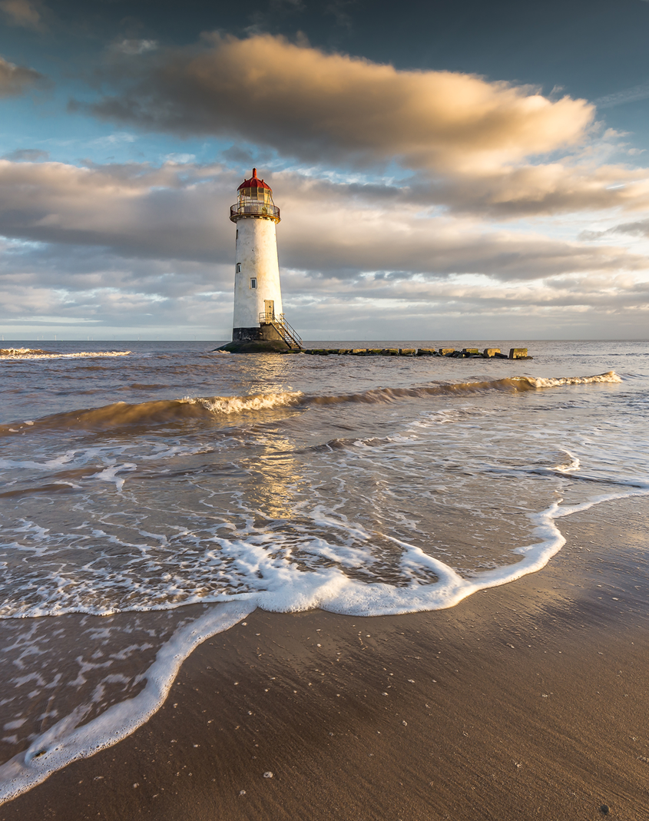
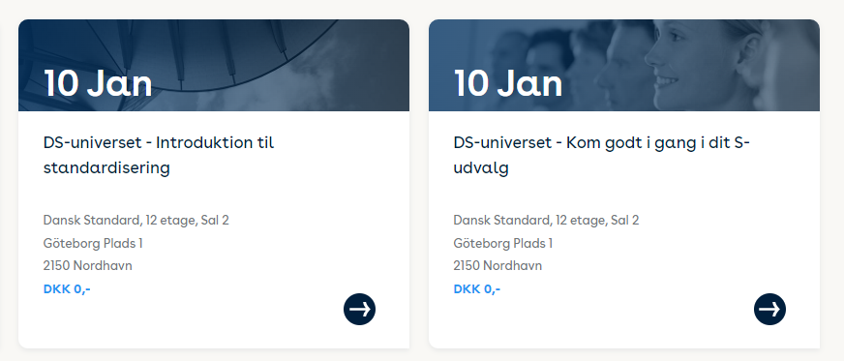
Kom godt fra start
DS-Universet – gratis kurser

Slide 18




Mål 12
Hvordan bliver jeg en del af udvalget?
Kasper H. Mühlbach
Kahm@ds.dk
M: 31318261
Charlotte V. Fischer
cvf@ds.dk
M: 22939948
Opringning fra DS i starten af det nye år for at afklare eventuelle spørgsmål
Pris
Prisen for tilgang til samtlige udvalg, dokumenter og netværk er kr. 25.350,-/år.
Rabatter for særlige grupper følger vores sædvanlige prisstruktur, jævnfør udvalgsydelser 2022.

Slide 19

Spørgsmål

Slide 20
Tak for i dag
Kasper Mühlbach, kahm@ds.dk
Charlotte V. Fischer, cvf@ds.dk

